Slide 1
Мастер - класс
Тема: Использование образовательной технологии Зиганова М.А. «ИнтеллекТ» в развитии детей дошкольного возраста.

Slide 2

Память
Мышление
Воображение
Внимание

Slide 3
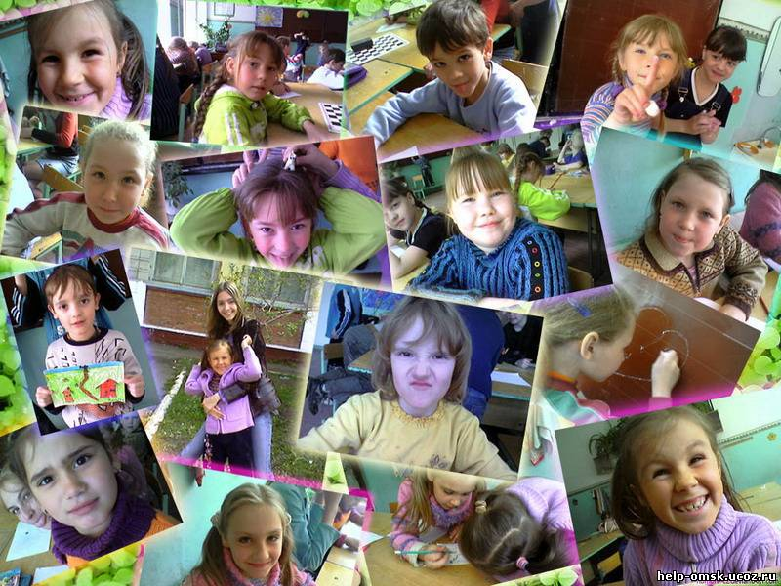
Мы такие разные…

Slide 4
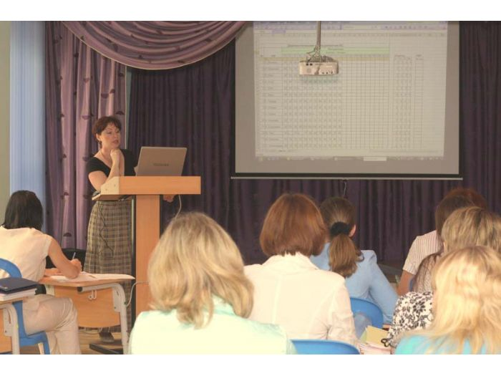
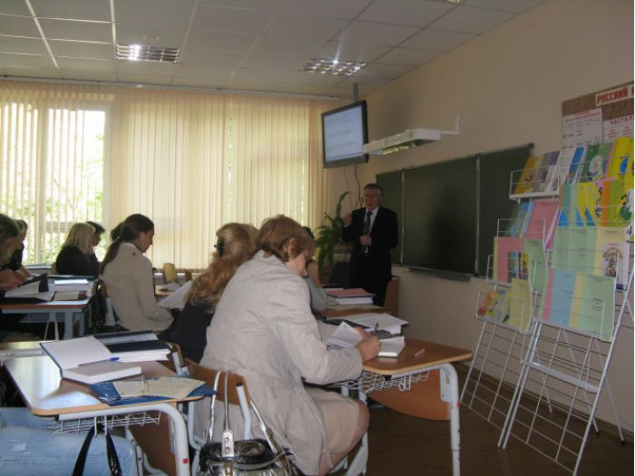
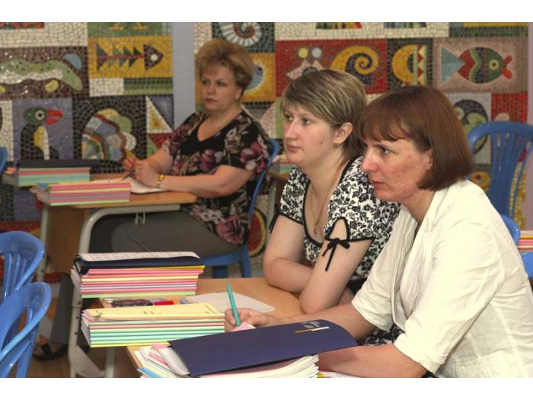
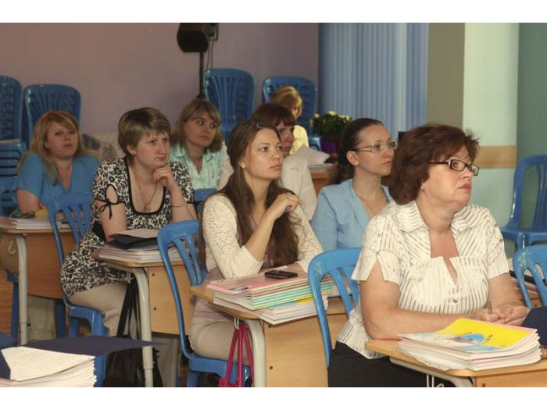
Технология «ИнтеллекТ»

Slide 5
Цели технологии:
Развитие интеллектуальных способностей
Повышение мотивации
Снижение утомляемости

Slide 6
Разноуровневый подход:
Уровень А
Задания рассчитанные на детей, которые испытывают определённые трудности.
Для выполнения задания даётся подробная инструкция.
Объём задания небольшой.

Slide 7
Уровень В
Задания рассчитанные на средний уровень детей.
Для выполнения задания даётся менее подробная инструкция.
Объём задания увеличивается.

Slide 8
Уровень С
Задания рассчитанные на высокий уровень детей.
Для выполнения задания даётся сжатая инструкция.
Объём задания большой.

Slide 9
Обратить внимание:
Даётся одно задание на все уровни
На все уровни выделяется одно время
Производится взаимопроверка по «ключу»
Самостоятельно оценивается работа
Ребёнок справился с заданием самостоятельно, выполнил его без ошибок
Ребёнок выполнил задание с незначительными ошибками
Ребёнок испытал значительные трудности при выполнении задания

Slide 10
Концентрация внимания
Уровень А
Инструкция: Внимательно рассмотри выделенный прямоугольник.
Постарайся запомнить цифры, которые в нём написаны.
Теперь за 2 минуты найди выделенные цифры обведи их.
1 3 5 6 2 4 9 5 3 5 6 7 9
8 2 1 8 6 3 5 6 4 3 1 5 9
4 7 3 3 5 6 7 8 9 4 7 5 8
3 5 6

Slide 11
Уровень В
Инструкция: Постарайся запомнить цифры и геометрические фигуры в прямоугольнике. Теперь за 2 минуты найди выделенные фрагменты о обведи их.
1 3 5 6 2 4 9 5 3 5 6 7 9
8 2 1 8 6 3 5 6 4 3 1 5 9
4 7 3 3 5 6 7 8 9 4 7 5 8
3 5 6

Slide 12
Уровень С
Инструкция: Найди выделенные фрагменты и обведи их.
1 3 5 6 2 4 9 5 3 5 6 7 9
8 2 1 8 6 3 5 6 4 3 1 5 9
4 7 3 3 5 6 7 8 9 4 7 5 8
О П Р Н С У К Л С Р А Е
Р С К Л Е В Р Н С У Е О
Т П Р Т У О Е Р Н С У Ш
3 5 6
Р Н С У

Slide 13
ключ
3 5 6
1 3 5 6 2 4 9 5 3 5 6 7 9
8 2 1 8 6 3 5 6 4 3 1 5 9
4 7 3 3 5 6 7 8 9 4 7 5 8
Р Н С У
О П Р Н С У К Л С Р А Е
Р С К Л Е В Р Н С У Е О
Т П Р Т У О Е Р Н С У Ш
Р Н С У
Р Н С У
Р Н С У

Slide 15
Уровень А
Инструкция: Внимательно рассмотри ёлочки. Найди ёлочку, которая встречается чаще других и обведи в овал. Теперь за 1 минуту постарайся выполнить задание.

Slide 16
Уровень В
Инструкция: Найди ёлочку, которая встречается чаще других и обведи в овал. За 1 минуты постарайся выполнить задание.

Slide 17
Уровень С
Инструкция: За одну минуту найди ёлочку, которая встречается чаще других, обведи в овал.

Slide 20

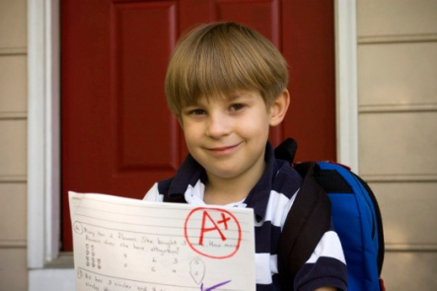
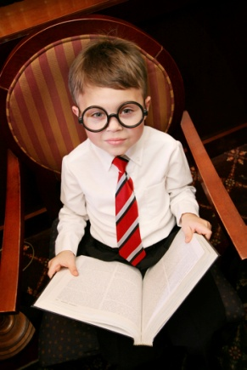
1. Уложиться во времени
2. Не отвлекаться
3. Проверять работу
4. Оценивать товарища

Slide 21

















Рекомендуемая литература:

Slide 22

Спасибо за внимание

